Slide 1
Архитектура и проектирование ПО
Взаимосвязь понятий, цели, задачи, средства

Slide 2
Архитектура ПО
Архитектура ПО — уровень концепции, организации и структуры системы
Включает:
  выбор архитектурного стиля (микросервисы, клиент-сервер, event-driven и т. д.)
  определение основных компонентов и их взаимодействий
  технические и нефункциональные решения (масштабируемость, отказоустойчивость, безопасность)
  документирование архитектурных решений (C4-модель, ADR)
  обоснование ключевых инженерных компромиссов (trade-offs)
Архитектура отвечает на вопрос: что и как устроено в системе в целом?

Slide 3
Проектирование ПО
Проектирование ПО — детализированный процесс разработки архитектурных решений до уровня проектных артефактов
Включает:
  детальную проработку компонентов, классов, интерфейсов, модулей
  реализацию паттернов (например, DAO, Factory, Strategy)
  проектирование схем БД, взаимодействий, API
  создание UML-диаграмм классов, последовательностей, состояний
  принятие решений о реализации в рамках уже выбранной архитектуры
Проектирование отвечает на вопрос: как конкретно реализовать архитектурную идею?

Slide 4
Иерархия уровней абстракции
1. Видение/Цели/Стратегия → Зачем
2. Архитектура → Что и как в общих чертах
3. Проектирование → Конкретная реализация архитектуры
4. Реализация → Код, тесты, развёртывание
Notes:
Пример:
• Архитектор решает: использовать микросервисную архитектуру с Kafka и REST API между сервисами.
• Проектировщик системы уточняет: какие сервисы, какие DTO, какие схемы API, как логировать, какие использовать паттерны адаптеров, как строится диаграмма классов каждого сервиса.

Slide 5
Архитектура ≠ Проектирование
Признак | Архитектура | Проектирование
Уровень | Высокий | Детализированный
Вопрос | Как устроена система в целом? | Как реализовать компоненты?
Описание | Контейнеры, взаимодействие, принципы | Интерфейсы, структуры данных, паттерны
Инструменты | C4-модель, ADR, диаграмма компонентов | UML: классы, последовательности, состояния
Notes:
ADR – Архитектурные решения

Slide 6
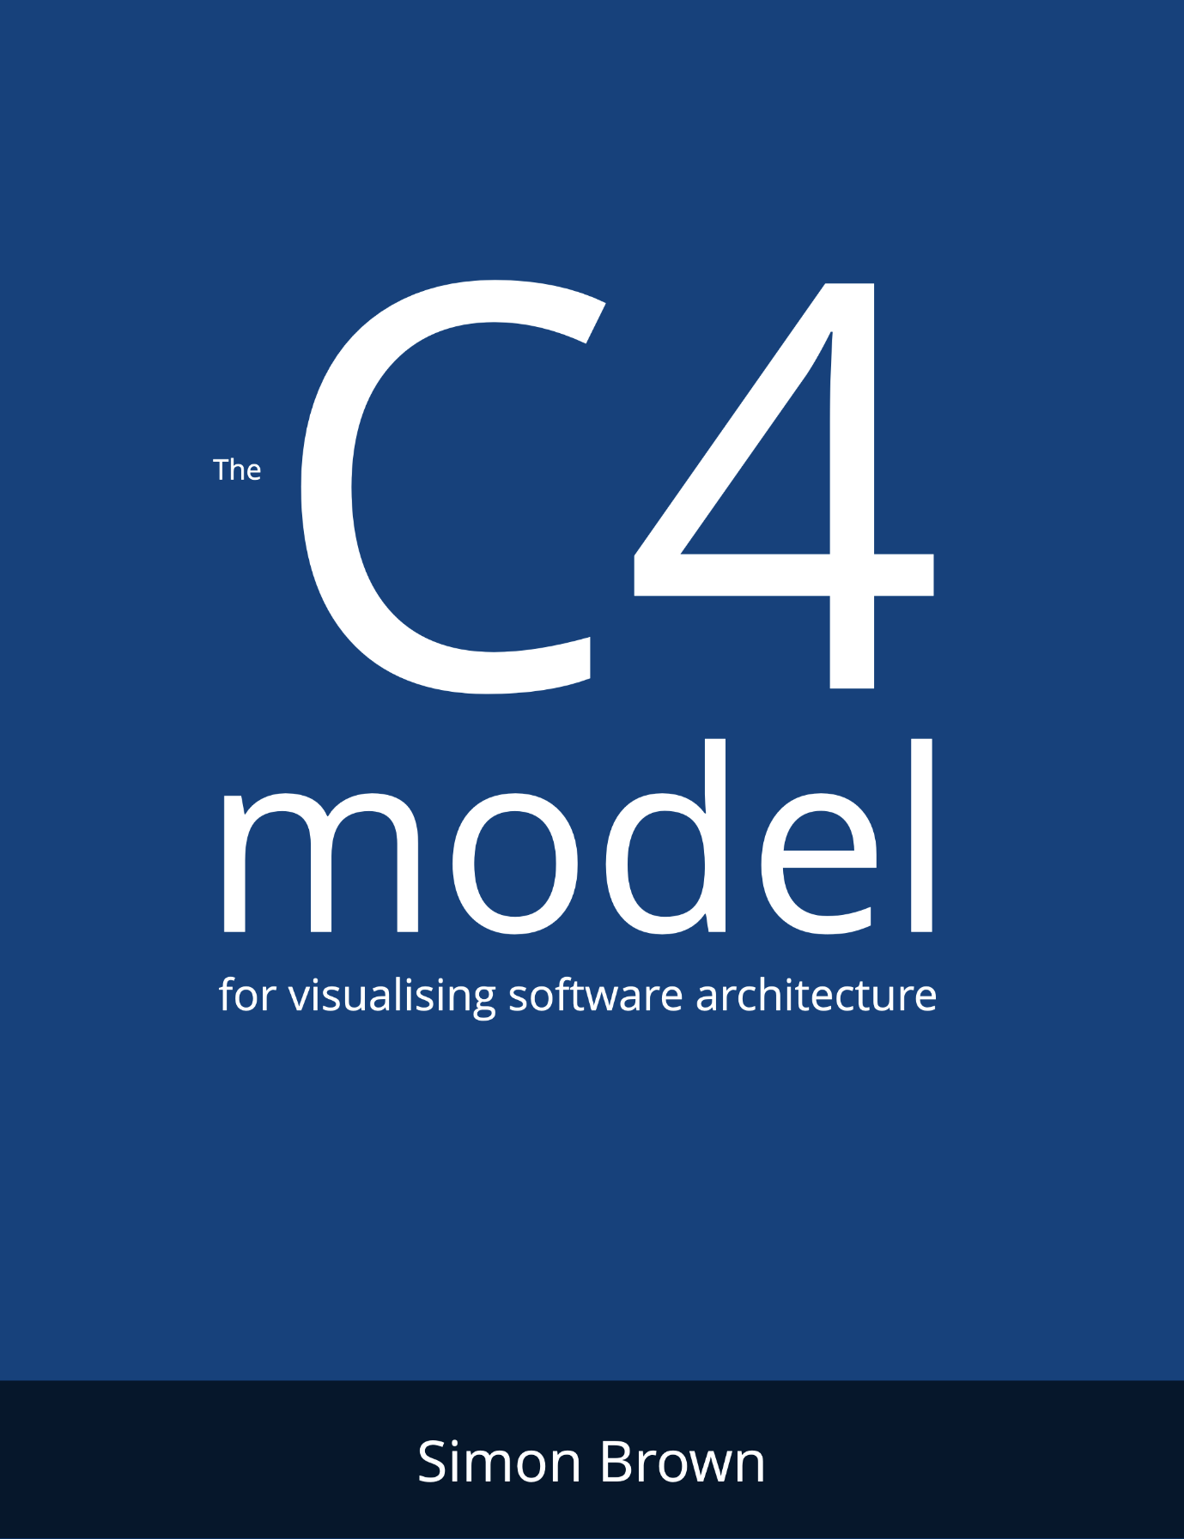
Модель C4 (C4 model) – модель визуализации архитектуры программного обеспечения
1. System context diagram
2. Container diagram
3. Component diagram
4. Code diagram

Slide 7
Многоуровневый подход C4
C4 объединяет 4 иерархических уровня:
Context
Container
Component
Code

Slide 8
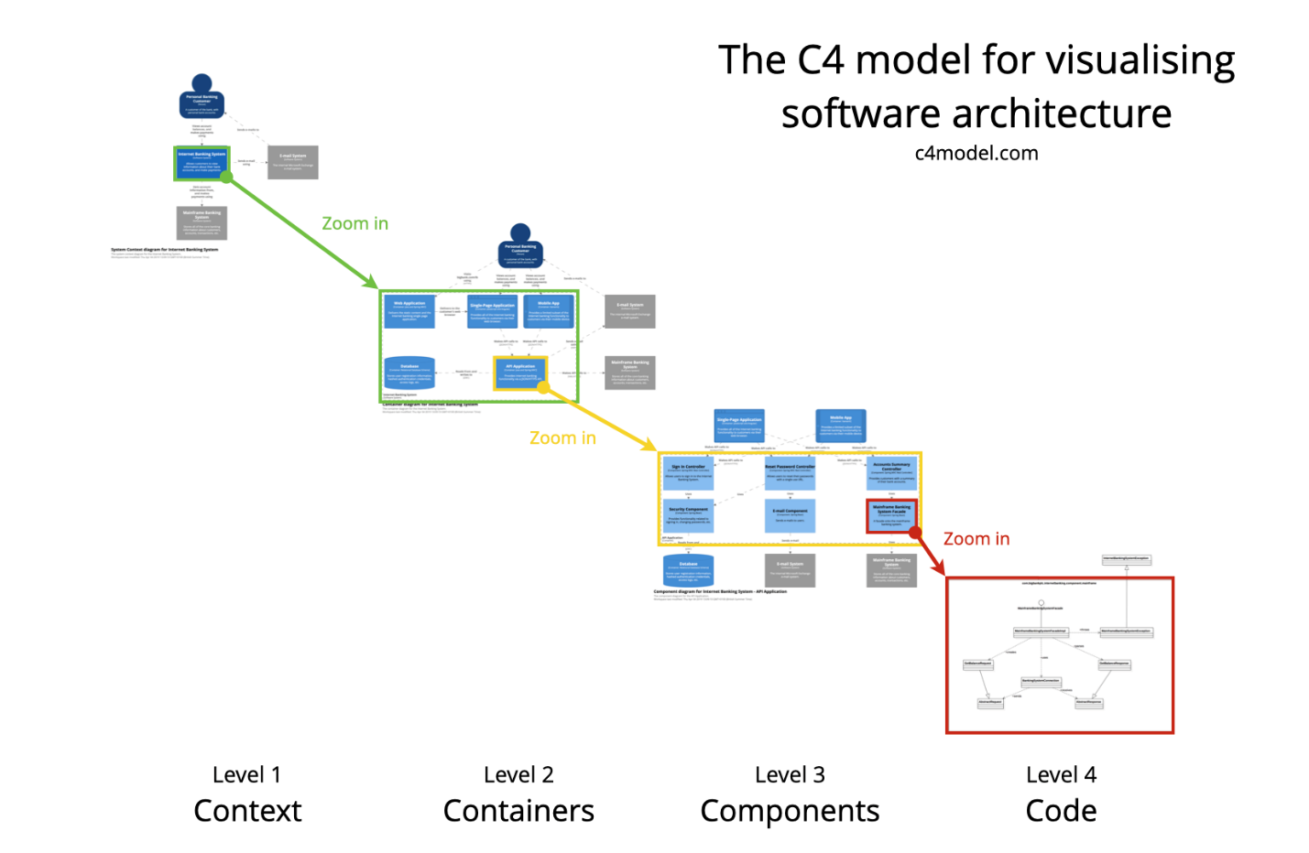

Slide 9
Уровень 1.
Диаграмма системного контекста (System Context) обеспечивает отправную точку, которая показывает, как программная система вписывается в окружающий ее мир.
Описываются функции, которые приносят пользу пользователям.
В центре внимания не технологии, протоколы и другие низкоуровневые детали, а пользователи, роли, акторы, программные системы.
Уровень включает в себя и сам продукт, и другие взаимосвязанные с ними системы.

Slide 10
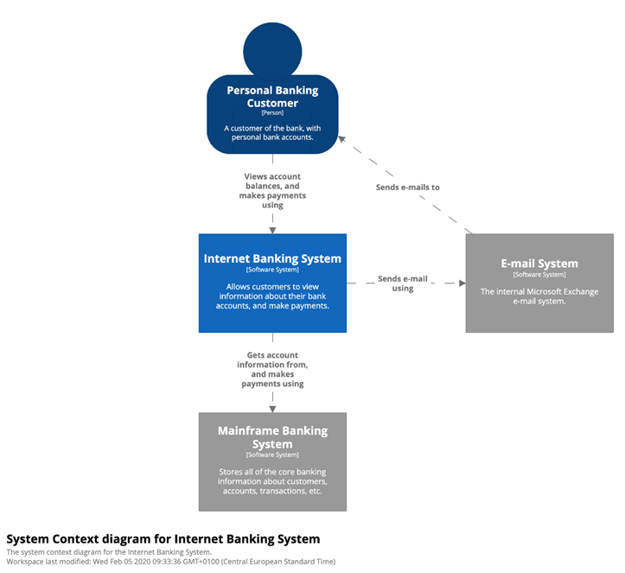
Уровень 1.
Person представляет одного из пользователей программной системы (акторы, роли, персонажи и т.д.).
Программная система - это высший уровень абстракции и описывает то, что приносит пользу ее пользователям, независимо от того, являются они людьми или нет
Схема показывает вашу программную систему в виде прямоугольника в центре, окруженного пользователями и другими системами, с которыми она взаимодействует
Notes:
Программная система - это высший уровень абстракции и описывает то, что приносит пользу ее пользователям, независимо от того, являются они людьми или нет. Это включает в себя программную систему, которую вы моделируете, и другие программные системы, от которых зависит ваша программная система (или наоборот).
Во многих случаях программная система "принадлежит" одной команде разработчиков программного обеспечения.

Slide 11
Уровень 2.
Следующий шаг – уточнение границ системы с помощью диаграммы контейнеров
Диаграмма контейнера (Container) показывает общую форму архитектуры, распределение функций и обязанностей
Контейнер представляет приложение или хранилище данных – это то, что должно быть запущено для работы всей программной системы.
Notes:
В реальном выражении контейнер - это что-то вроде:
Серверное веб-приложение: Веб-приложение Java EE, работающее на Apache Tomcat, ASP.NET Приложение MVC, работающее на Microsoft IIS, приложение Ruby on Rails, работающее на WEBrick, Node.js применение и т.д.
Веб-приложение на стороне клиента: Приложение JavaScript, работающее в веб-браузере с использованием Angular, Backbone.JS, jQuery и т.д.
Клиентское настольное приложение: Настольное приложение Windows, написанное с использованием WPF, настольное приложение OS X, написанное с использованием Objective-C, кроссплатформенное настольное приложение, написанное с использованием JavaFX, и т.д.
Мобильное приложение: Приложение Apple iOS, приложение для Android, приложение Microsoft Windows Phone и т.д.
Консольное приложение на стороне сервера: Автономное (например, "public static void main") приложение, пакетный процесс и т.д.
Бессерверная функция: Одна бессерверная функция (например, Amazon Lambda, функция Azure и т.д.).
База данных: Схема или база данных в системе управления реляционными базами данных, хранилище документов, графическая база данных и т.д., Такие как MySQL, Microsoft SQL Server, база данных Oracle, MongoDB, Riak, Cassandra, Neo4j и т.д.
Хранилище больших двоичных объектов или контента: Хранилище больших двоичных объектов (например, Amazon S3, хранилище больших двоичных объектов Microsoft Azure и т.д.) Или сеть доставки контента (например, Akamai, Amazon CloudFront и т.д.).
Файловая система: Полная локальная файловая система или часть более крупной сетевой файловой системы (например, SAN, NAS и т. Д.).
Сценарий оболочки: Один сценарий оболочки, написанный на Bash и т.д.

Slide 12
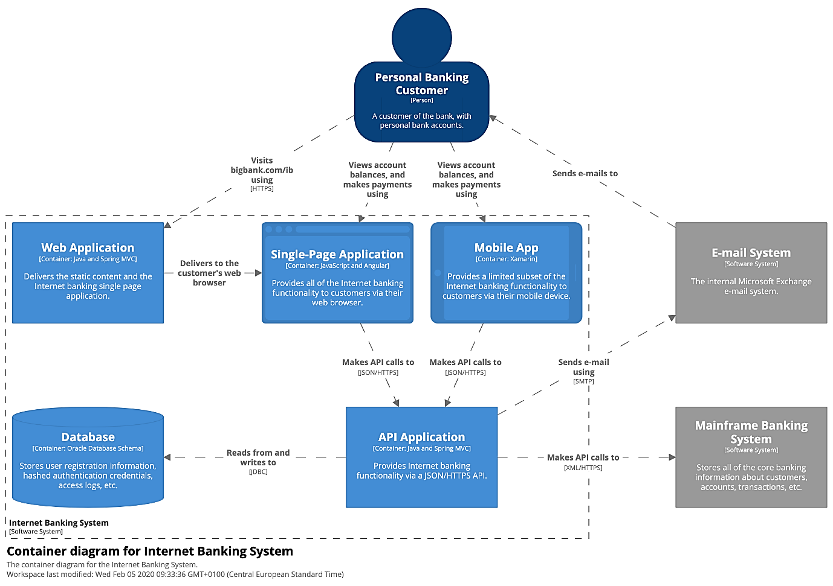
Уровень 2.
Контейнер - это контекст или граница, внутри которой выполняется некоторый код или хранятся некоторые данные.
Notes:
Каждый контейнер - это отдельно развертываемый/запускаемый элемент или среда выполнения, обычно (но не всегда) работающая в своем собственном пространстве процессов. Из-за этого связь между контейнерами обычно принимает форму межпроцессного взаимодействия.

Slide 13
Уровень 3.
Следующий шаг – декомпозировать каждый контейнер дальше, чтобы определить основные структурные строительные блоки и их взаимодействие.
Диаграмма компонентов показывает, как контейнер состоит из нескольких "компонентов", каковы каждый из этих компонентов, их обязанности и детали технологии/реализации.
В данном контексте компонент представляет собой группу связанных функций, инкапсулированных с определенным интерфейсом.
  В Java или C# самый простой способ представить компонент как набор классов реализации интерфейсов

Slide 14
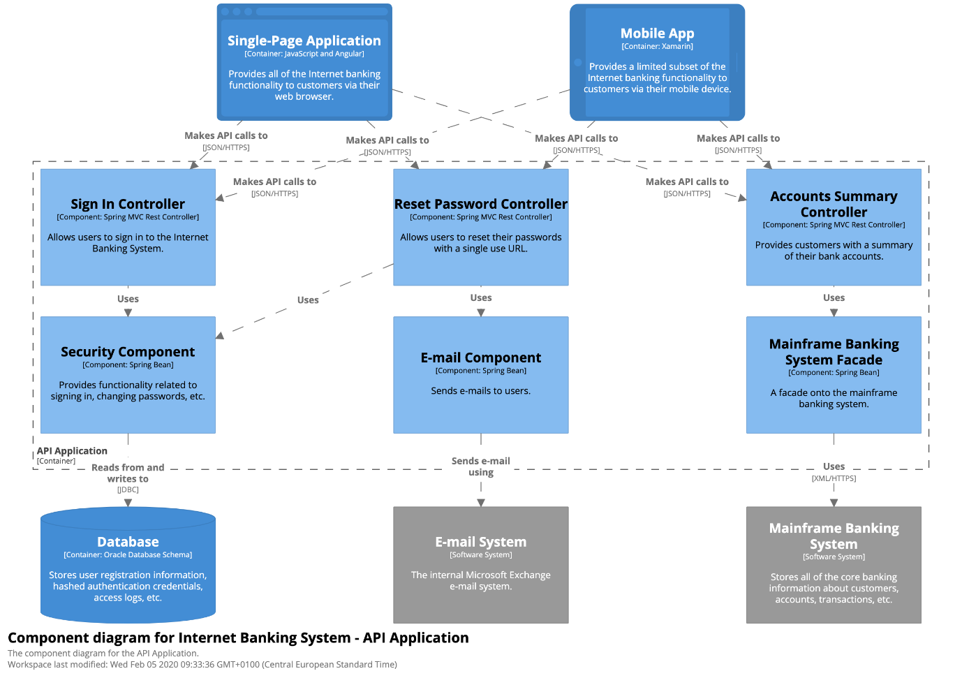
Уровень 3.

Slide 15
Уровень 4.
Следующий шаг – увеличить масштаб каждого компонента, чтобы показать, как он реализован в виде кода, используя диаграммы классов UML, диаграммы отношений сущностей или аналогичные.
Основные элементы: Элементы кода (например, классы, интерфейсы, объекты, функции, таблицы базы данных и т.д.) в пределах области действия компонента.

Slide 16
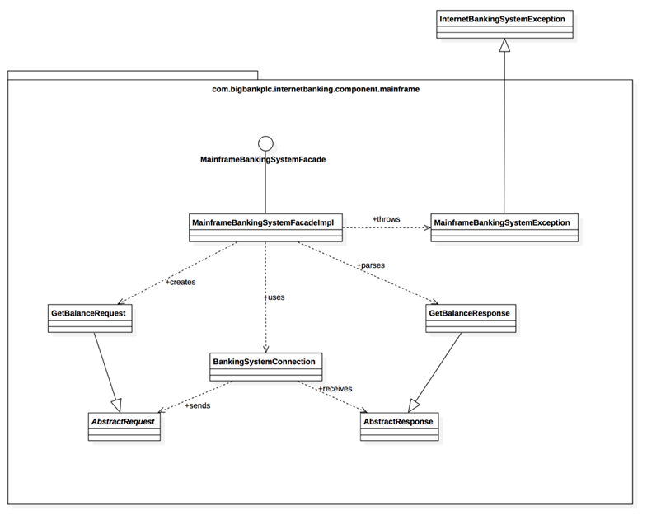
Уровень 4.

Slide 17
Рабочие инструменты
PlantUML – позволяет генерировать UML-диаграммы из текста
C4Builder – обеспечивает экспорт в PDF и прочие форматы

